Slide 1
SessionB 가 세션에 저장되는 시점
브라우저가 처음 WAS 에 처음 접속할때 사용자는 구분되어 있음
인증을 위한 SessionB 객체도 처음 접속 시점에 생성
브라우저
WAS
JESSION_ID 생성
인증객체를 생성 후 세션에 저장
JESSION_ID 전달
JESSION_ID 저장
JESSION_ID 확인
세션영역에 있는 인증객체 사용

Slide 2
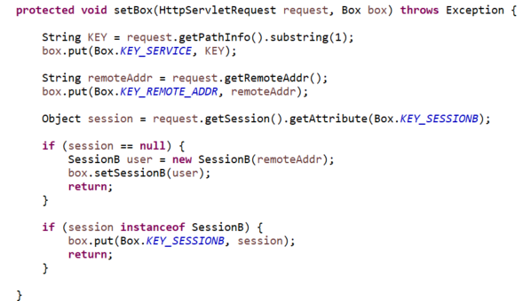
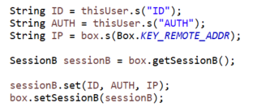
SessionB 가 세션에 저장되는 시점
두번째 접속할때 동일한 SessoinB 객체 사용
로그인 시 SessionB.isLogin() = true
인증객체의 일관성을 위해
로그인을 하지 않은 사용자를 null 로 구분하지 않음

Slide 3
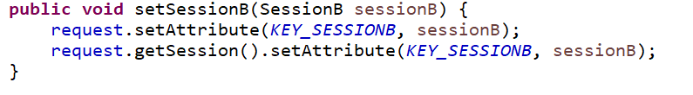
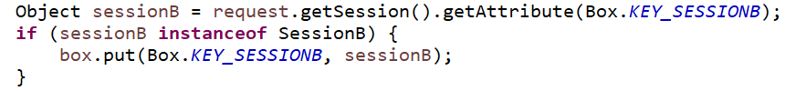
SessionB 가 세션에 저장되는 과정
implements Serializable 를 반드시 해야 함
쿠키
JSESSIONID
SessionB
페이지
(주기억장치)
스토리지
(보조기억장치)

